Slide 1











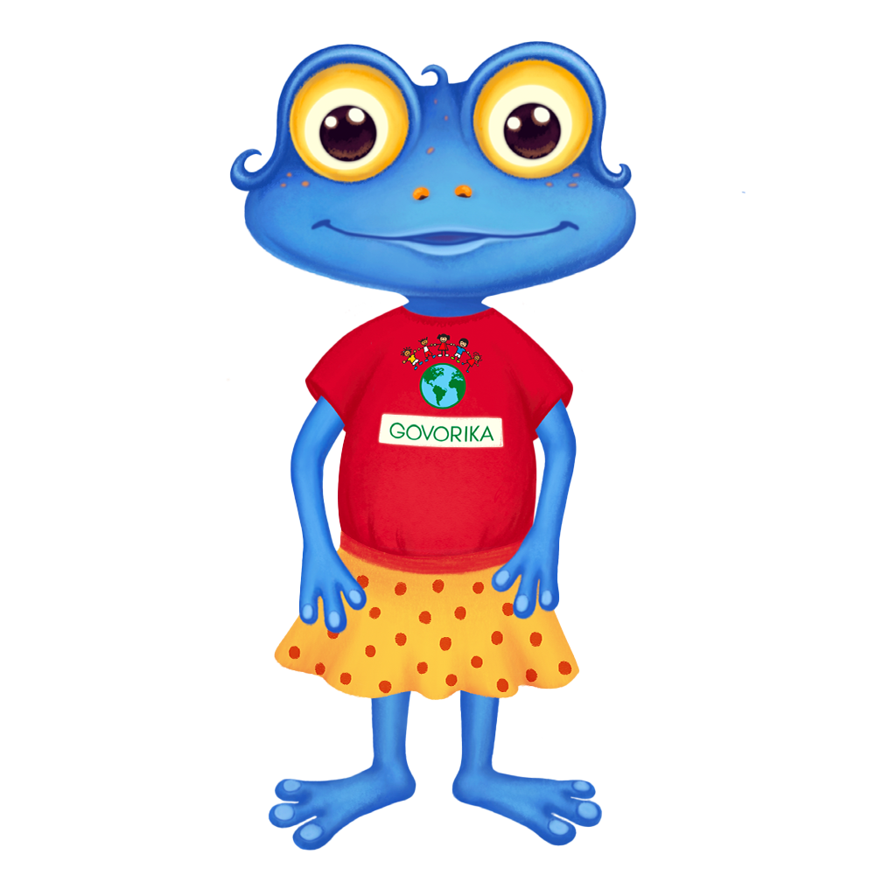


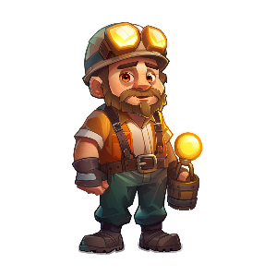




До колен они свисают,
Летом очень вручают,
Штаны коль укоротить,
То их можно получить.
Бабушка его связала.
Для тепла надела мама,
Он укутал рот и нос,
Что же это – вот вопрос!
Он отбойным молотком,
Как огромным долотом,
Уголь крошит под землёй.
Отвечайте, кто такой?
По дороге я шёл,
Две дороги нашёл,
По обеим пошёл.
Чтобы пойти зимой гулять,
Ее нужно надевать,
Тогда уши не замерзнут
В очень сильные морозы.
Не похожа на иголки,
А упали тоже с ёлки.

